Slide 1
Go To Pro
Sort

Slide 2
목표
Selection, Insertion, Quick, Merge Sort의 동작과정을 배운다.
각 Sort Algorithm의 장단점을 파악한다.

Slide 3
Selection
내가 있어야 할 곳을 선택(비교)해서 들어가는 알고리즘
7 | 5 | 1 | 2 | 9

Slide 4
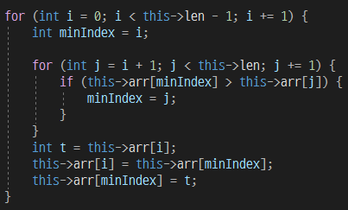
Selection
내가 있어야 할 곳을 선택해서 들어가는 알고리즘
j = 1
minIndex
7 | 5 | 1 | 2 | 9

Slide 5
Selection
내가 있어야 할 곳을 선택해서 들어가는 알고리즘
minIndex
minIndex
7 | 5 | 1 | 2 | 9

Slide 6
Selection
내가 있어야 할 곳을 선택해서 들어가는 알고리즘
j = 5
minIndex
7 | 5 | 1 | 2 | 9

Slide 7
Insertion
내가 있어야 할 위치에 찾아 들어가는 알고리즘
9 | 3 | 1 | 7 | 2

Slide 8
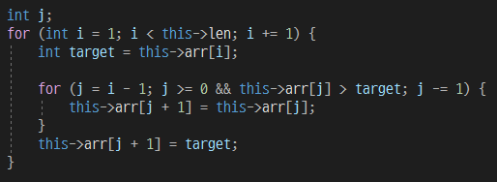
Insertion
내가 있어야 할 위치에 찾아 들어가는 알고리즘
i = 1
target
9 | 3 | 1 | 7 | 2

Slide 9
Insertion
내가 있어야 할 위치에 찾아 들어가는 알고리즘
i = 1
j
target = 3
9 | 9 | 1 | 7 | 2

Slide 10
Insertion
내가 있어야 할 위치에 찾아 들어가는 알고리즘
i = 1
j
3 | 9 | 1 | 7 | 2

Slide 11
Insertion
내가 있어야 할 위치에 찾아 들어가는 알고리즘
i = 2
j
target
3 | 9 | 1 | 7 | 2

Slide 12
Insertion
내가 있어야 할 위치에 찾아 들어가는 알고리즘
i = 2
j
target = 1
3 | 9 | 9 | 7 | 2

Slide 13
Insertion
내가 있어야 할 위치에 찾아 들어가는 알고리즘
i = 2
j
1 | 3 | 9 | 7 | 2

Slide 14
Quick
가장 빠른 알고리즘 (상황에 따라 달라질 수 있음)

